Slide 1
LC26 - Corrosion humide des métaux
Agrégation externe de Physique-chimie, option Physique
Jules FILLETTE

Slide 2
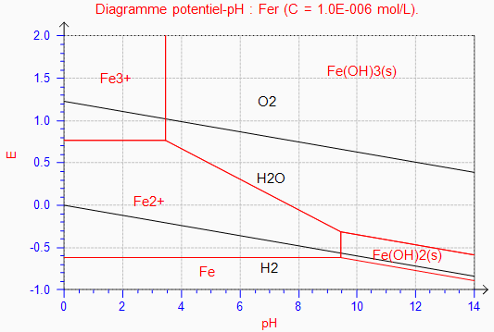
I. Etude générale du phénomène de corrosion 2. Aspects thermodynamiques
Diagrammes potentiel-pH du fer, superposé à celui de l’eau (Chimgéné).

Slide 3
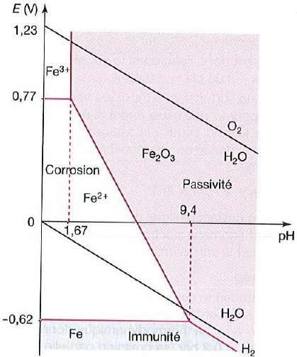
I. Etude générale du phénomène de corrosion 2. Aspects thermodynamiques
Diagrammes potentiel-pH du fer pour la corrosion, définition des domaines thermodynamique.

Slide 4
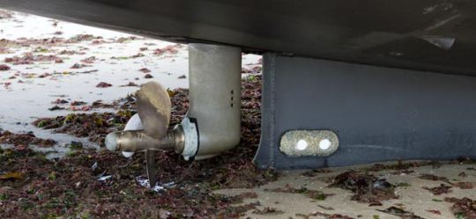
III. Stratégies de protection 3. Protection par une anode sacrificielle
Anode sacrificielle de zinc
Anode sacrificielle en zinc sur une coque de bateau (www.bateaux.com )

